Slide 1



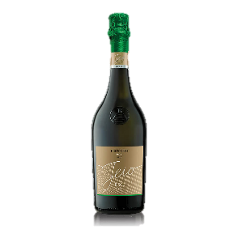

macht
Winterpause im Jänner 2021
um neue faszinierende Produkte für ihre Kunden nach Österreich zu bringen.
Auf Top-Prosecco muss aber nicht verzichtet werden: Der Webshop ist rund um die Uhr geöffnet und über office@prosecceria.com bin ich auch
persönlich für Euch da.
Für alle Kunden die bis zum 8.2.2021 über den Webshop bestellen, gibt es
und Sie nehmen teil an der
Verlosung von einem BISOL-Set:
1 Flasche Bisol-Prosecco
+ 1 Weinkühler
+ 1 Stopper
Ich freue mich auf ein Wiedersehen am
Tullner Naschmarkt am 12. Februar 2021!
Buon Natale e felice anno e nuovo!

Slide 2

Für alle Kunden die bis zum 8.2.2021 über den
Webshop bestellen,
gibt es den Winterpause-Bonus
und sie nehmen teil an der
Verlosung von einem BISOL-Set:
1 Flasche Bisol-Prosecco
+ 1 Weinkühler
+ 1 Stopper
Prosecceria di Andrea – Andrea Toman e.U.
Hasenstrasse 14 3430 Tulln a. d. Donau
T: + 43 681 106 41 229 UID: ATU75591012

